Slide 1







Toán 5
Giáo viên: Nguyễn Thị Thanh Hải

Slide 2




KHÔÛI ÑOÄNG

Slide 3



DỌN DẸP PHÒNG CÙNG

Slide 4
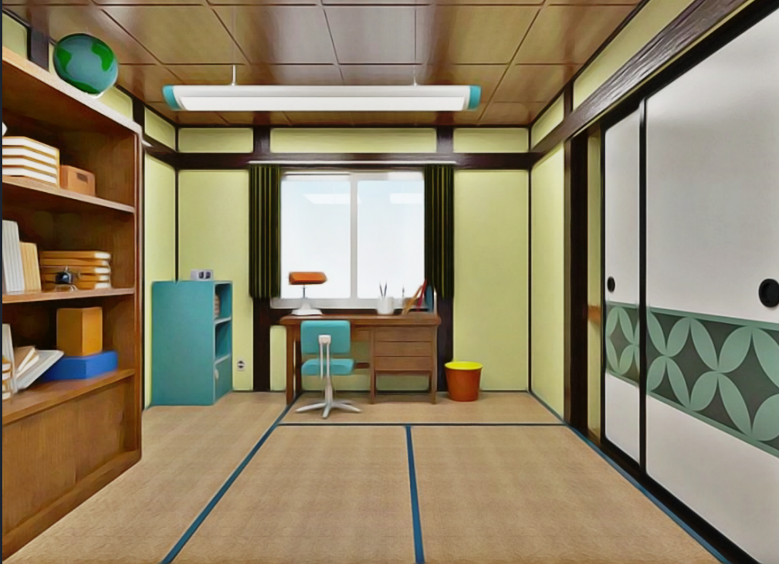

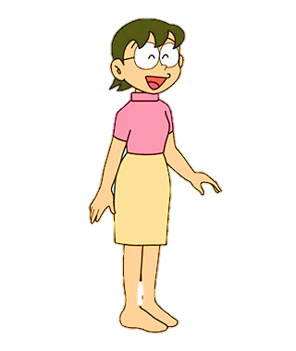

CON GIỎI LẮM !

Slide 5




Viết số thập phân thích hợp vào chỗ chấm:
5cm = … dm

Slide 6

Viết số thập phân thích hợp vào chỗ chấm:
5cm = dm = 0,5 dm
$$\frac{5}{10}$$

Slide 7

Viết số thập phân thích hợp vào chỗ chấm:
7dm = …m

Slide 8

Viết số thập phân thích hợp vào chỗ chấm:
7dm = m = m
$$\frac{7}{10}$$
0,7

Slide 9
Viết phân số thích hợp vào chỗ chấm:
0,8 dm = ....dm

Slide 10

Viết phân số thích hợp vào chỗ chấm:
0,8 dm = $\frac{8}{10}$dm

Slide 11
Viết số thập phân thích hợp vào chỗ chấm:
4cm = …m

Slide 12



Bài 14
SOÁ THAÄP PHAÂN
(tiếp)

Slide 13




YÊU CẦU CẦN ĐẠT
Nêu được khái niệm số thập phân (dạng phần trăm); đọc, viết số thập phân (dạng phần trăm).
Viết các phân số thập phân thành số thập phân (dạng phần trăm) và ngược lại.
Sử dụng được hình ảnh trực quan để biểu diễn số thập phân (dạng phần trăm).
-..

Slide 14

KHÁM PHÁ

Slide 15
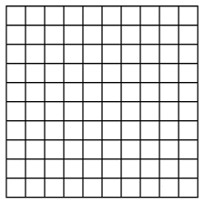

- Mỗi nhóm một số tờ giấy màu hình vuông 100 ô. Hãy tô màu 1 ô; 23 ô.
- Nêu các phân số thập phân trong hình vẽ.

Slide 16
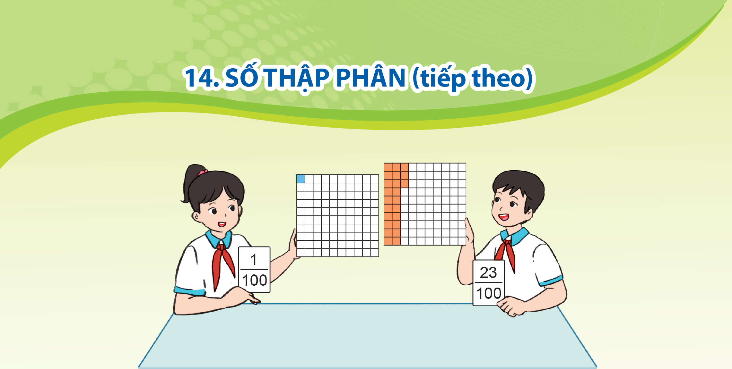


Slide 17
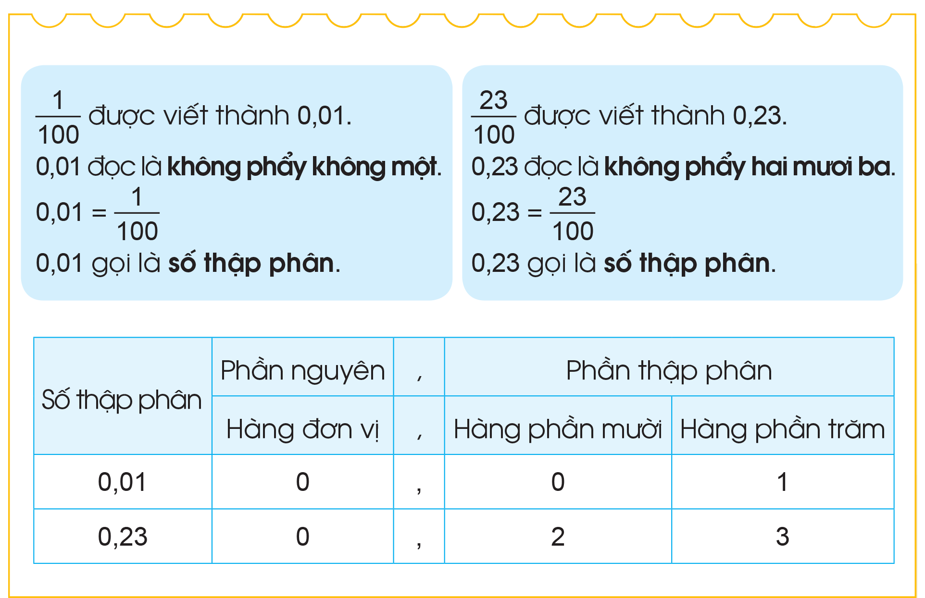



Slide 18


Số thập phân
- Mỗi số thập phân gồm hai phần: phần nguyên và phần thập phân, chúng được phân cách bởi dấu phẩy.
- Những chữ số ở bên trái dấu phẩy thuộc về phần nguyên, những chữ số ở bên phải dấu phẩy thuộc về phần thập phân.
- Số thập phân (dạng phần trăm) có hai chữ số ở bên phải dấu phẩy.

Slide 19

LUYEÄN TAÄP

Slide 20
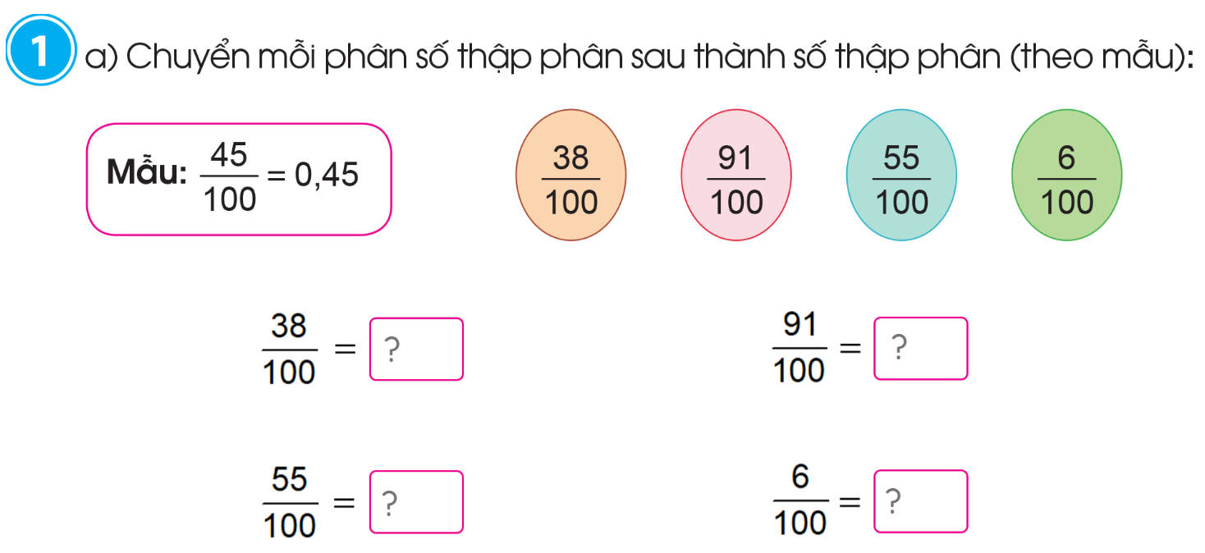


Slide 21
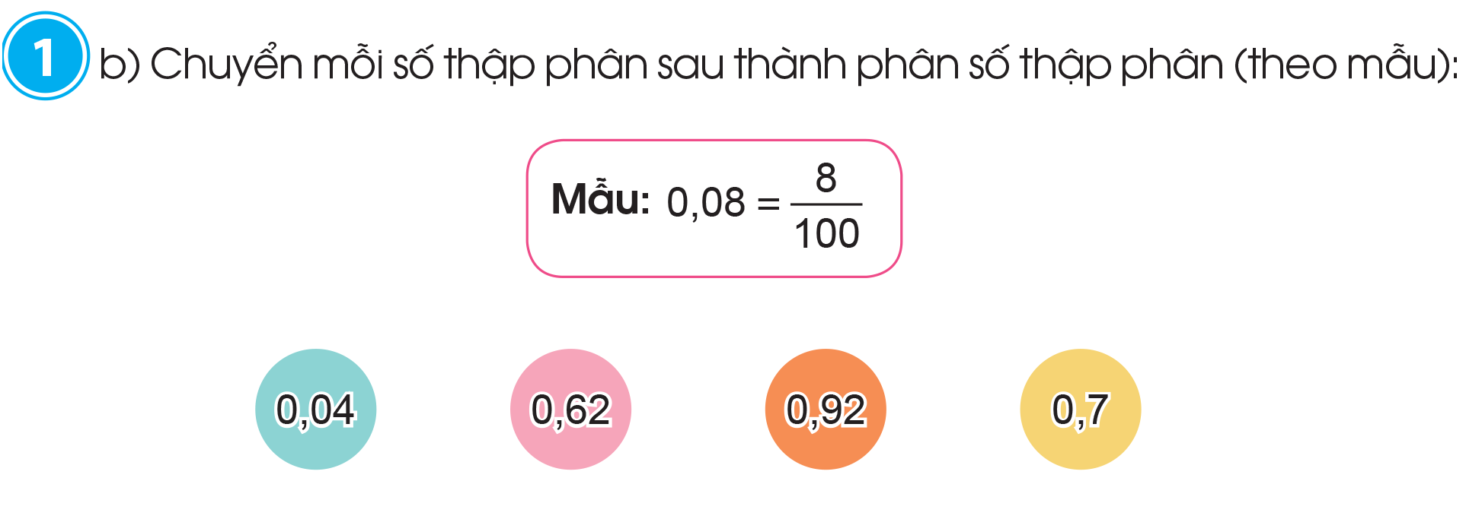


Slide 22
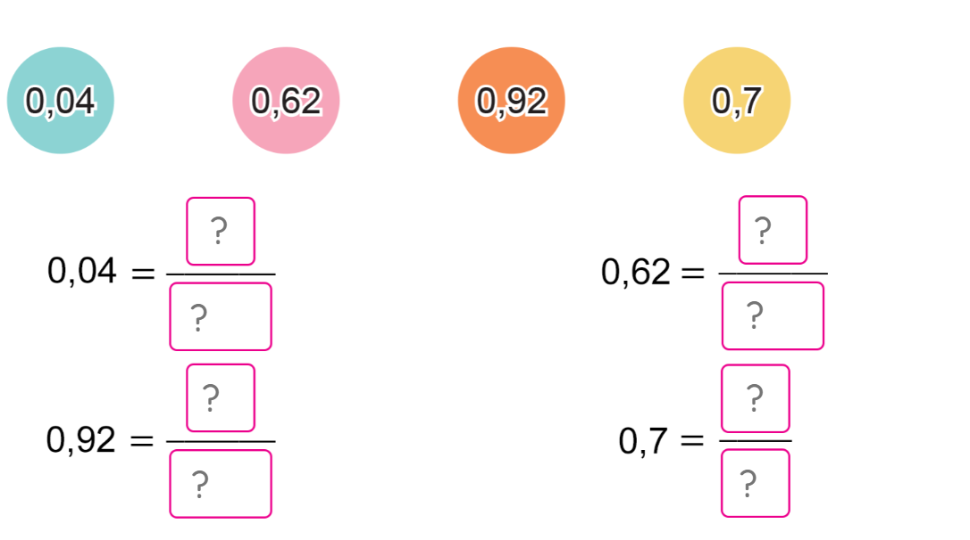


Slide 23
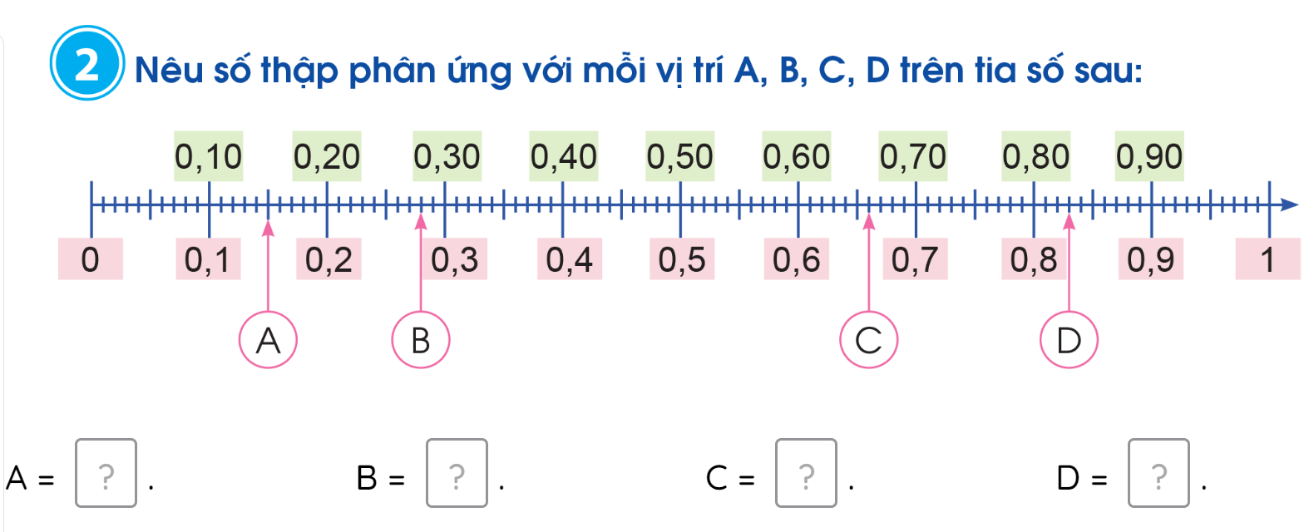

Slide 24
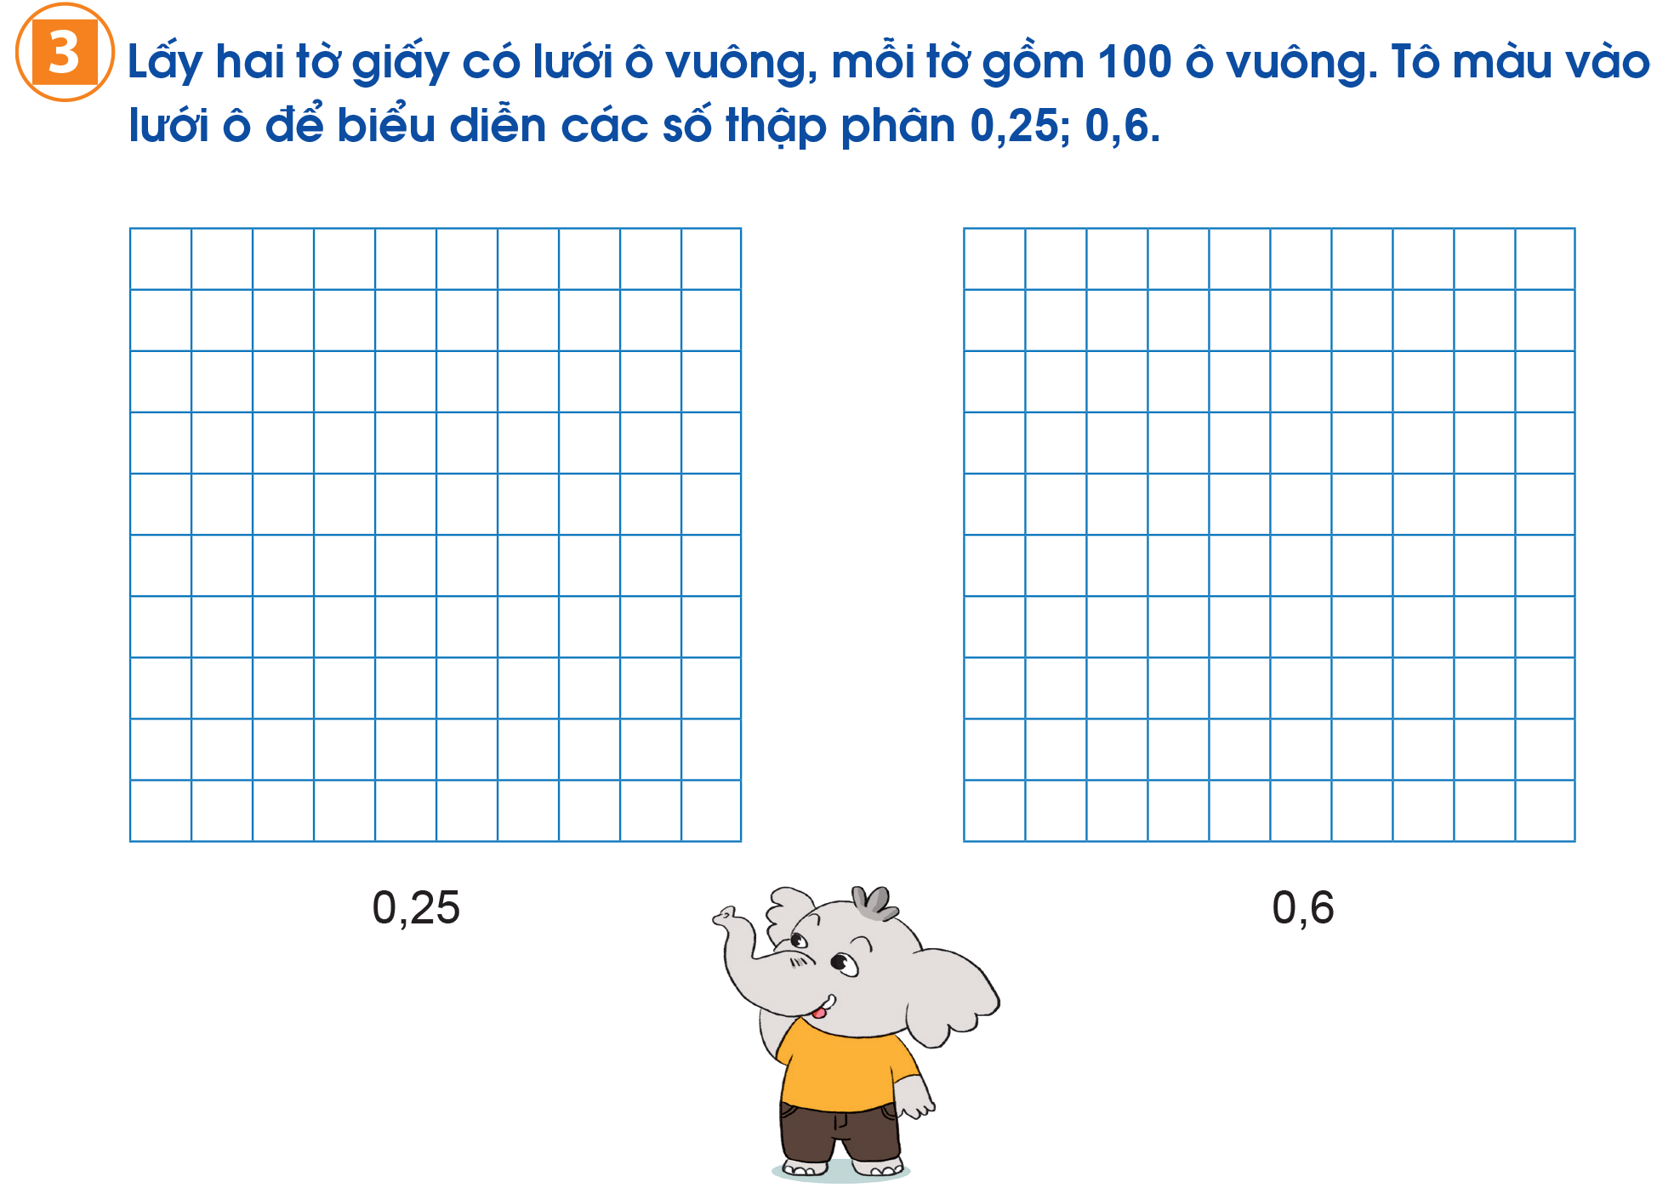


Slide 25
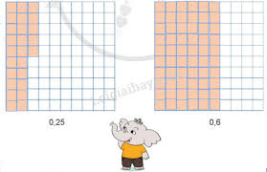
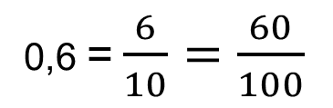
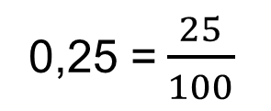
0,25 = $\frac{25}{100}$
0,6 = $\frac{6}{10}=\frac{60}{100}$

Slide 26




Slide 27


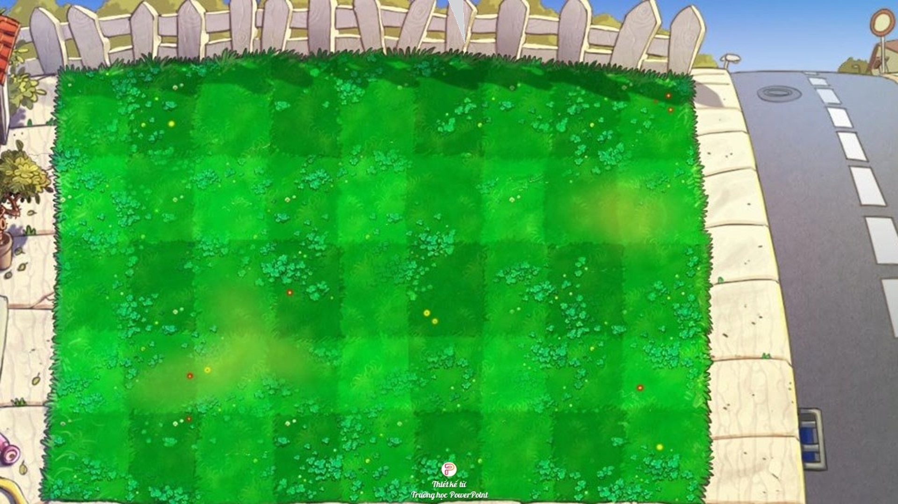


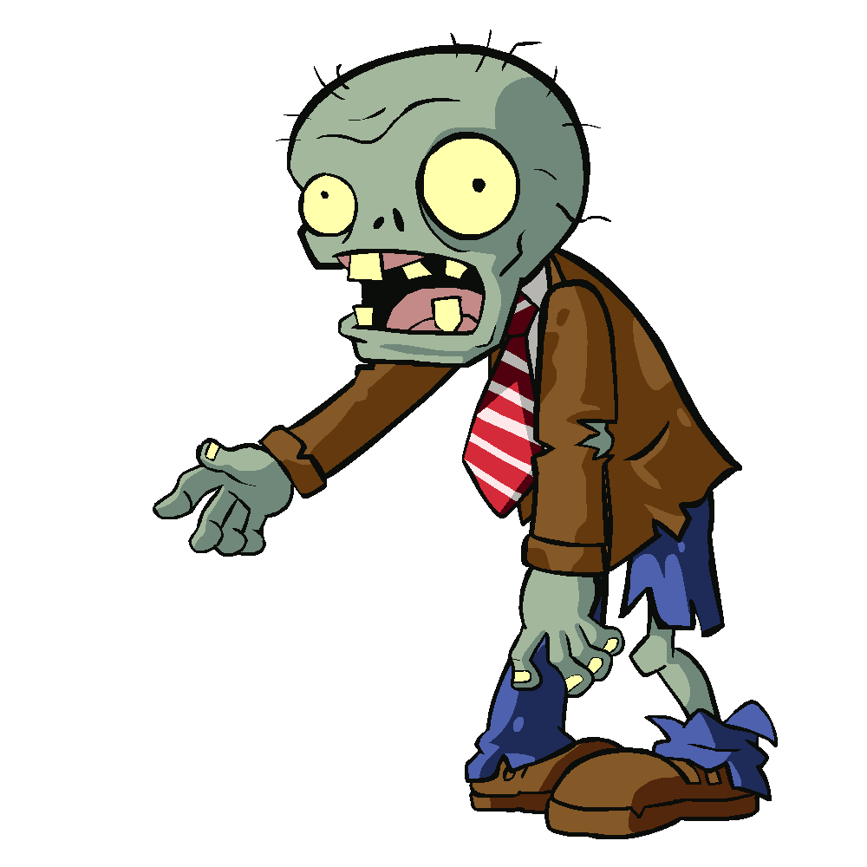










Slide 28
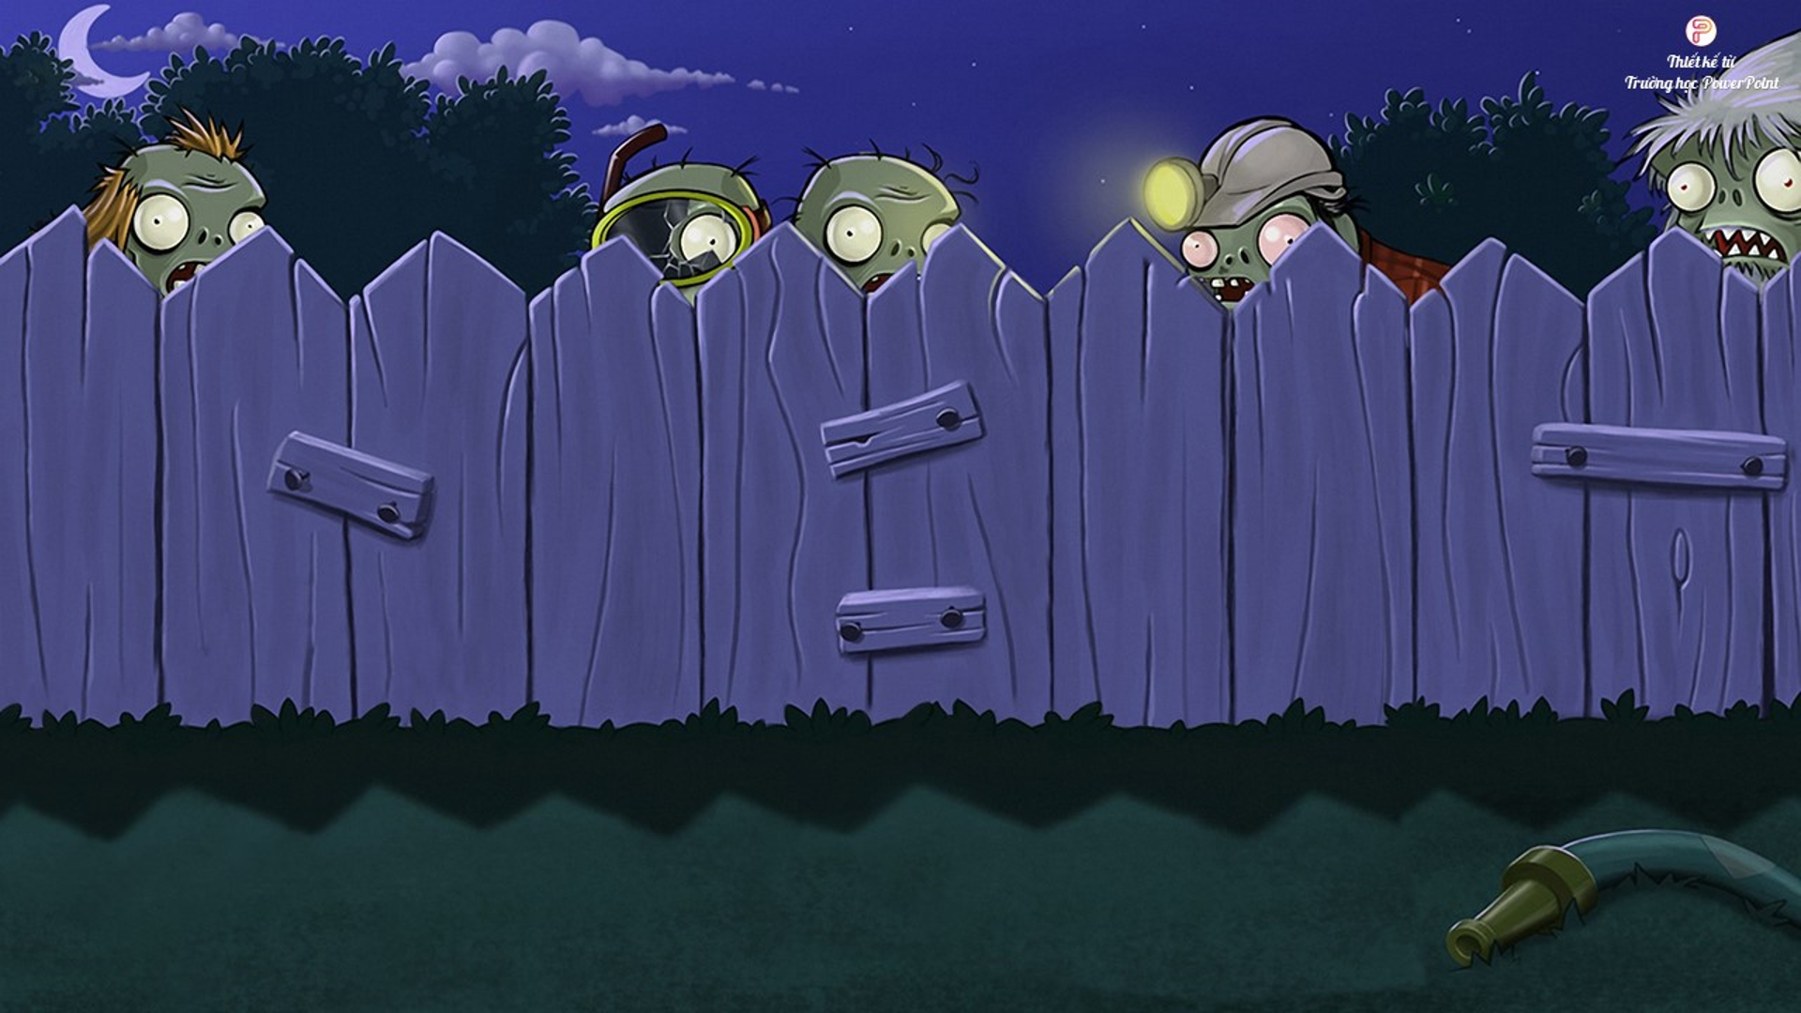





CÂU HỎI
Chọn cách viết số thập phân đúng cho phân số $\frac{4}{100} ?$
A. 4,0
B. 0,4
C. $0,04$
D. 4,00

Slide 29
CÂU HỎI
2. Chọn cách đọc đúng cho số: 0,07 ?
A. Không phẩy không bảy
B. Không bẩy
C. Không phẩy bảy
D. Bảy phẩy không

Slide 30




3. Số nào sau đây là phân số của số thập phân 0,08?
A. $\frac{8}{10}$
B. $\frac{1}{8}$
C. $\frac{8}{1}$
D. $\frac{8}{100}$

Slide 31
CÂU HỎI
4. Đọc số sau: 0,03 m ?
A. Không không ba mét
B. Không phẩy không ba mét
C. Ba trăm mét
D. Ba mươi mét

Slide 32

TẠM BIỆT

